Slide 1
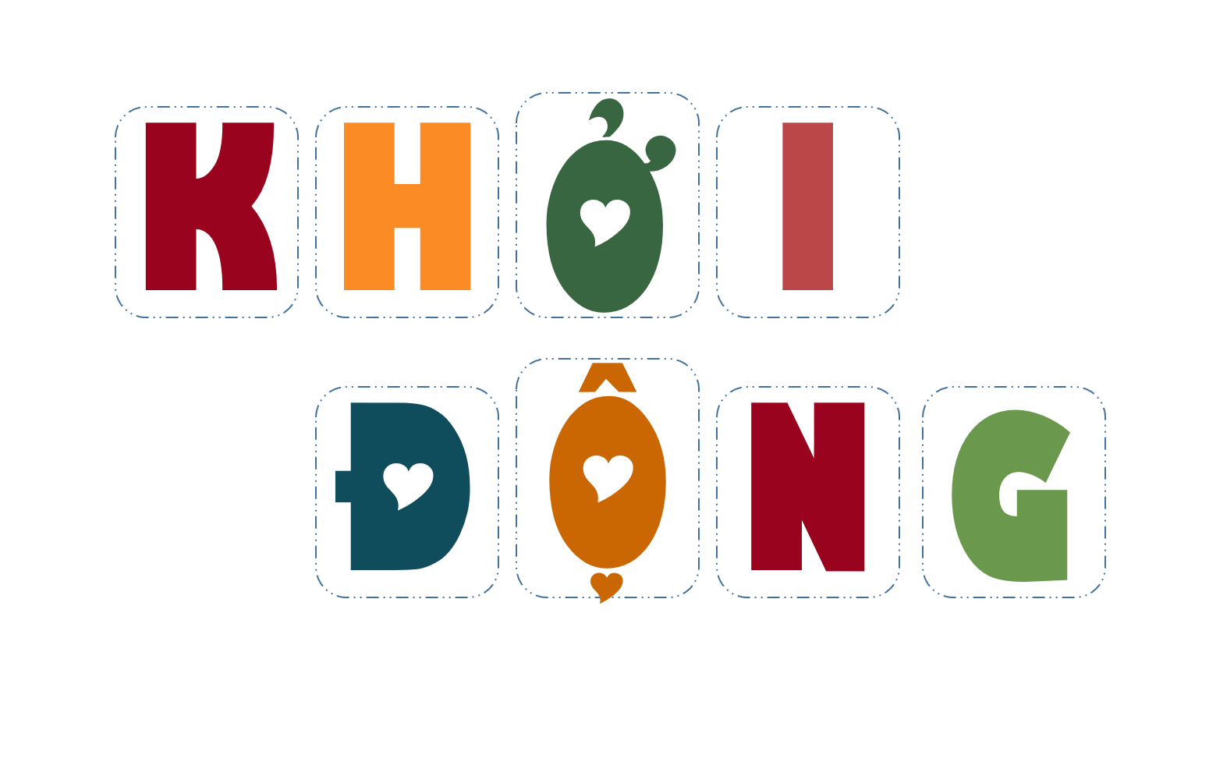

Slide 2
Trò chơi
ĐỐ BẠN

Slide 3

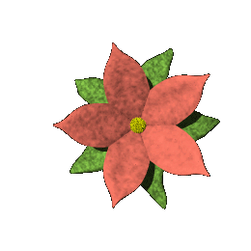



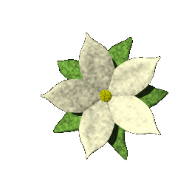
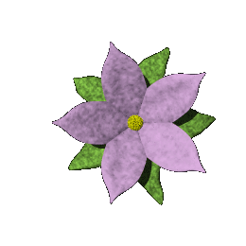
Câu 1: Rau gì bẹ trắng lá xanh
Thường xào với thịt, nấu canh hàng ngày.
(Là rau gì?)
?
1
4
2
3
5
Hết giờ
Thời gian bắt đầu

Slide 4
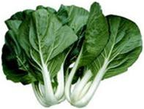

Đáp án: cải thìa

Slide 5

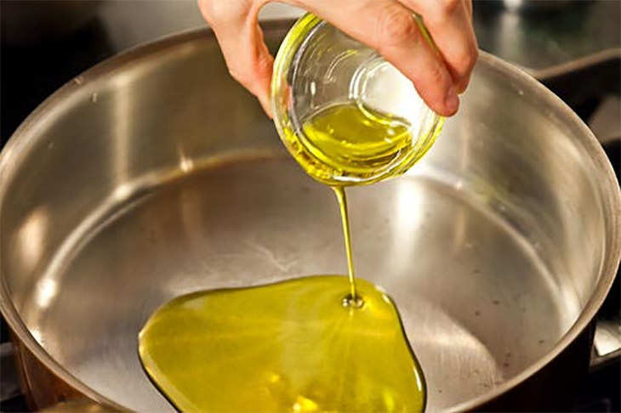
Câu 1: Đây Là món cá gì?)
2
3
1
5
4
Hết giờ
Thời gian bắt đầu

Slide 6
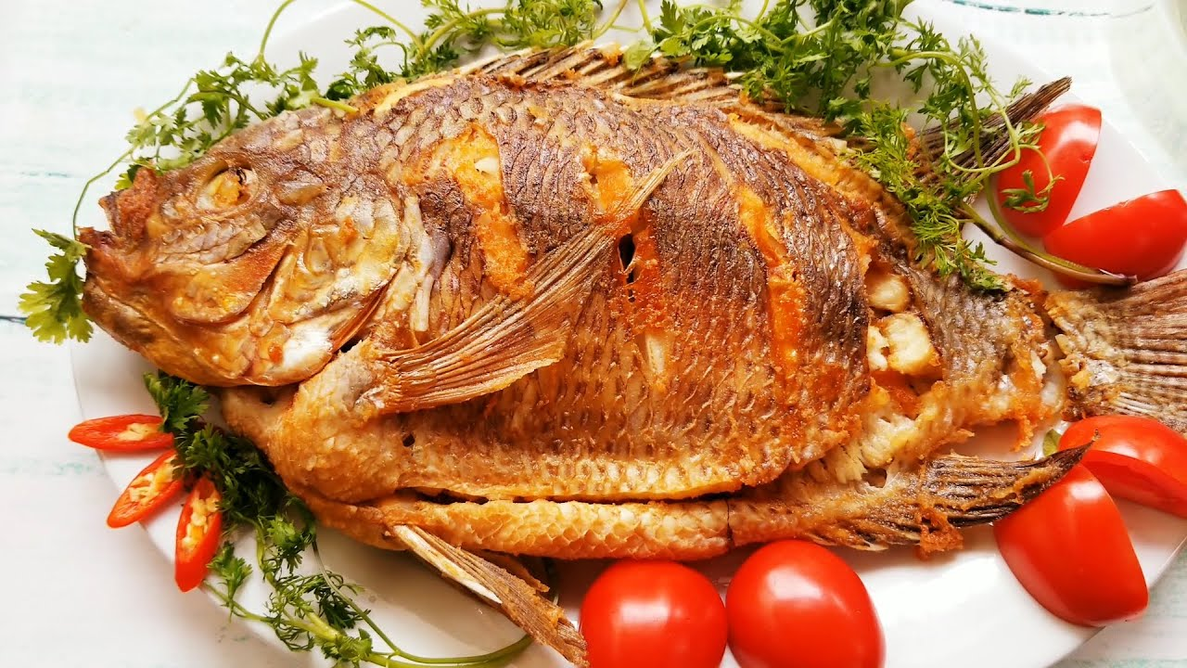
Đáp án: cá chiên

Slide 7
Quả gì lòng đỏ
Không kết từ hoa
Mẹ nó là gà
Cho ta nhiều đạm?
(Là quả gì?)
2
3
1
5
4
Hết giờ
Thời gian bắt đầu

Slide 8
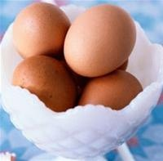
Đáp án: Quả trứng gà

Slide 9
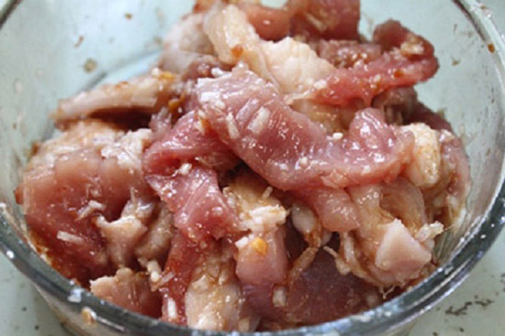
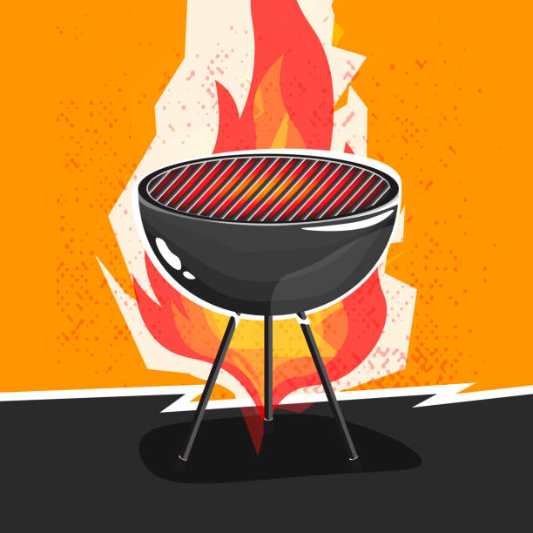
Đây Là món cá gì?
2
3
1
5
4
Hết giờ
Thời gian bắt đầu

Slide 10
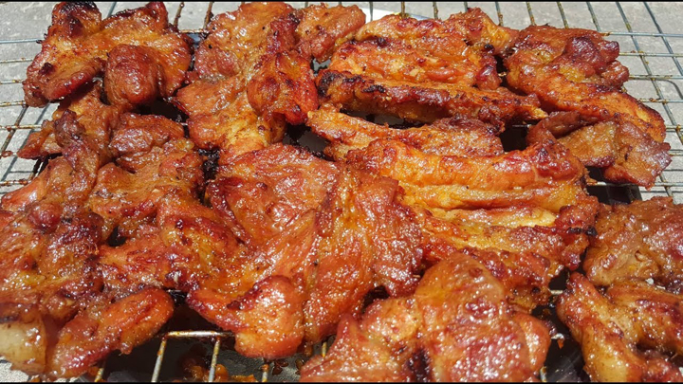
Đáp án: Thịt nướng

Slide 11
Cái gì sừng sững
Đứng ở góc nhà
Bé mở cửa ra
Lấy quần áo đẹp ?
(Là cái gì?)
2
3
1
5
4
Hết giờ
Thời gian bắt đầu

Slide 12
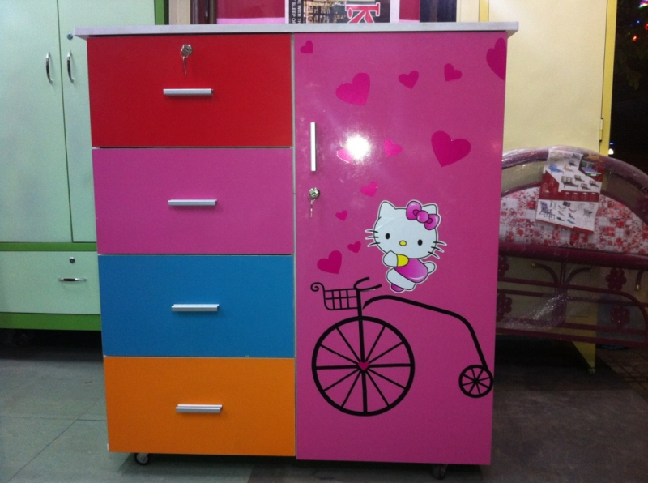
Đáp án: Là cái tủ

Slide 13
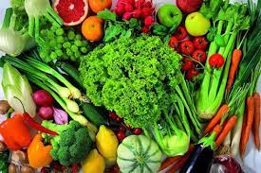
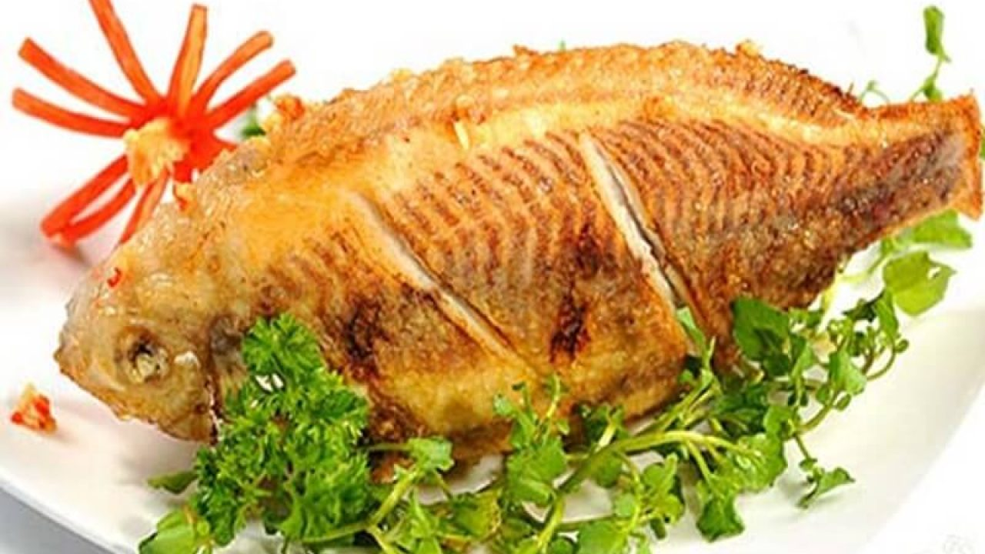

Slide 14


TỰ NHIÊN VÀ XÃ HỘI
BÀI 16 – Tiết 1
SỬ DỤNG HỢP LÍ THỰC VẬT VÀ ĐỘNG VẬT

Slide 15
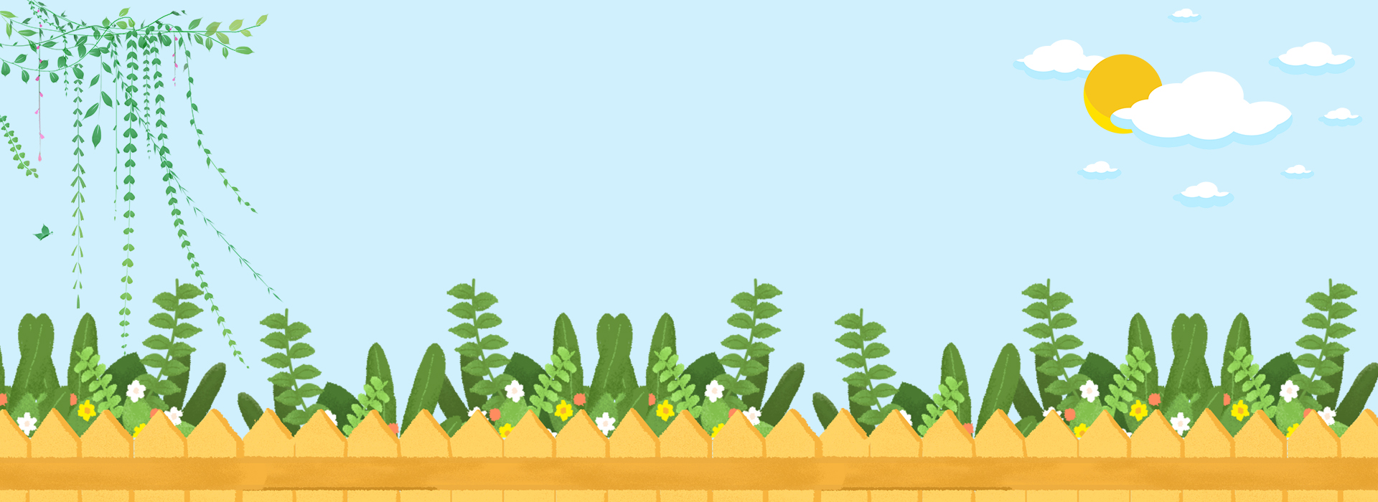


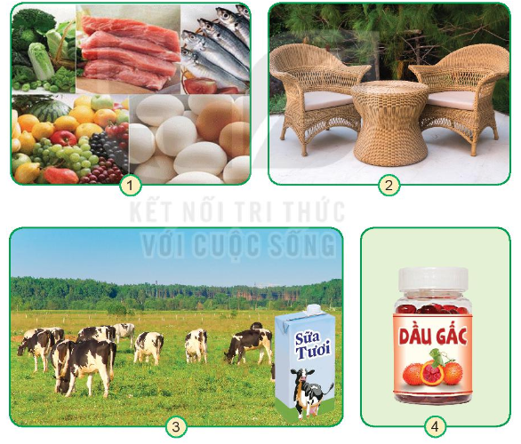
1. Quan sát hình và cho biết con người sử dụng thực vật và động vật để làm gì.

Slide 16



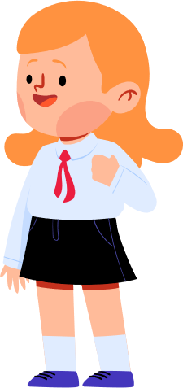
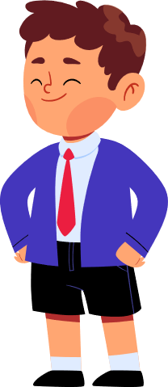
TỰ NHIÊN VÀ XÃ HỘI
BÀI 16 – Tiết 1
SỬ DỤNG HỢP LÍ THỰC VẬT VÀ ĐỘNG VẬT
Thảo luận nhóm 4
Quan sát tranh và nói được mục đích của con người sử dụng thực vật, động vật.

Slide 17

TỰ NHIÊN VÀ XÃ HỘI
BÀI 16 – Tiết 1
SỬ DỤNG HỢP LÍ THỰC VẬT VÀ ĐỘNG VẬT
Các nhóm khác
lắng nghe – góp ý - bổ sung
Cùng chia sẻ

Slide 18
1. Quan sát hình và cho biết con người sử dụng thực vật và động vật để làm gì.

Slide 19
TỰ NHIÊN VÀ XÃ HỘI
BÀI 16 – Tiết 1
SỬ DỤNG HỢP LÍ THỰC VẬT VÀ ĐỘNG VẬT
Con người sử dụng thực vật và động vật để:
Làm lương thực, thực phẩm.
Làm các đồ dùng, nội thất trong gia đình.
Làm đồ uống.
Làm thực phẩm dinh dưỡng, thực phẩm chức năng, thuốc.

Slide 20
TỰ NHIÊN VÀ XÃ HỘI
BÀI 16 – Tiết 1
SỬ DỤNG HỢP LÍ THỰC VẬT VÀ ĐỘNG VẬT
2. Kể thêm một số việc sử dụng thực vật và động vật trong đời sống mà em biết.

Slide 21
Thứ Ba, ngày 08 tháng 02 năm 2023
Trò chơi
Thi xem đội nào nhanh

Slide 22
TỰ NHIÊN VÀ XÃ HỘI
BÀI 16 – Tiết 1
SỬ DỤNG HỢP LÍ THỰC VẬT VÀ ĐỘNG VẬT
Cách chơi: Làm việc cá nhân 2 phút.
Sau đó đại diện các nhóm chia làm 2 đội.
Lên ghi nhanh thêm những việc sử dụng thực vật và động vật trong đời sống.
Đội nào ghi nhanh them được nhiều việc sử dụng thực vật và động vật trong đời sống đội đó thắng.

Slide 23
TỰ NHIÊN VÀ XÃ HỘI
BÀI 16 – Tiết 1
SỬ DỤNG HỢP LÍ THỰC VẬT VÀ ĐỘNG VẬT
Một số việc sử dụng thực vật và động vật trong đời sống mà em biết:
• Làm nước hoa, tinh dầu.
• Làm mứt, bánh kẹo.
• Trang trí.
• Làm đệm cao su.
• Làm nón, làm chiếu, làm mũ

Slide 24
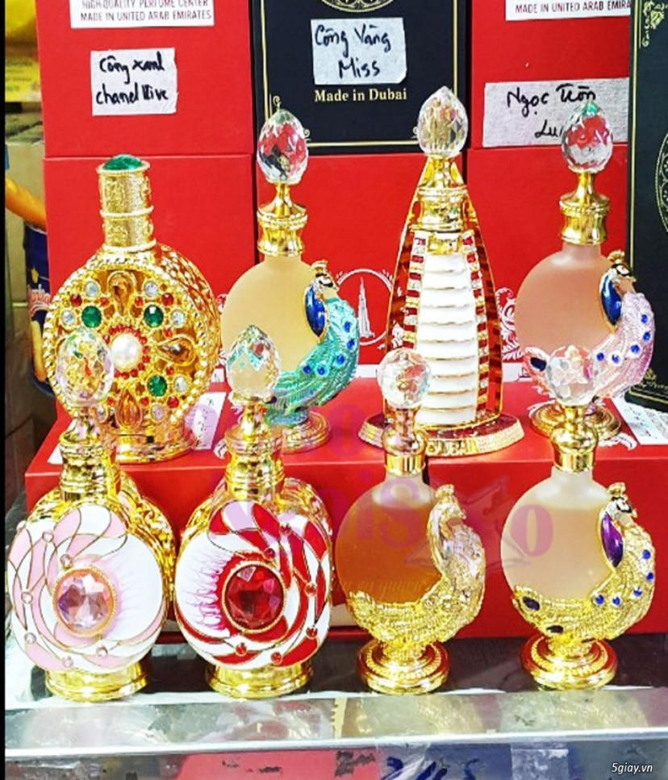
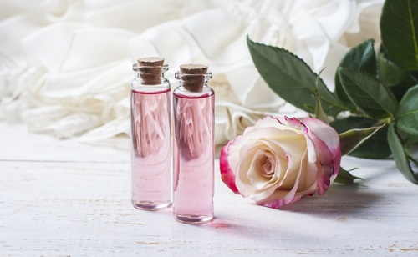
TỰ NHIÊN VÀ XÃ HỘI
BÀI 16 – Tiết 1
SỬ DỤNG HỢP LÍ THỰC VẬT VÀ ĐỘNG VẬT
Làm nước hoa, tinh dầu.

Slide 25
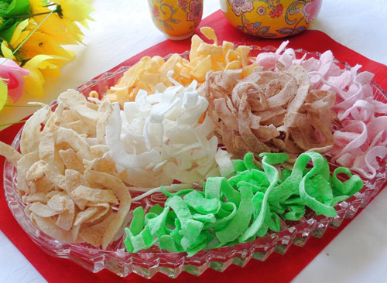
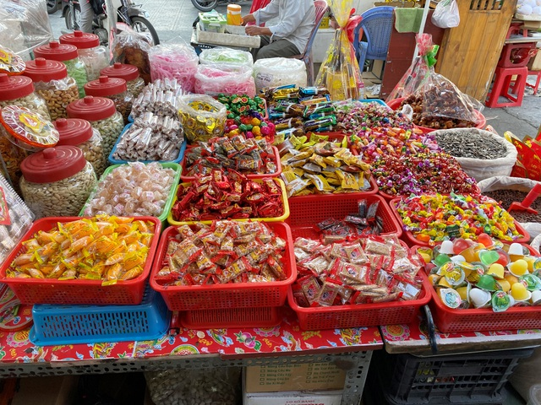
TỰ NHIÊN VÀ XÃ HỘI
BÀI 16 – Tiết 1
SỬ DỤNG HỢP LÍ THỰC VẬT VÀ ĐỘNG VẬT
Một số việc sử dụng thực vật và động vật trong đời sống
Làm mứt, bánh kẹo.

Slide 26
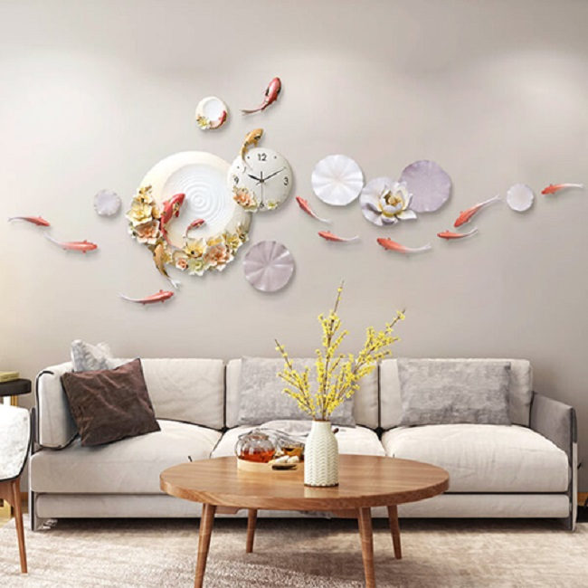

TỰ NHIÊN VÀ XÃ HỘI
BÀI 16 – Tiết 1
SỬ DỤNG HỢP LÍ THỰC VẬT VÀ ĐỘNG VẬT
Một số việc sử dụng thực vật và động vật trong đời sống
Trang trí

Slide 27
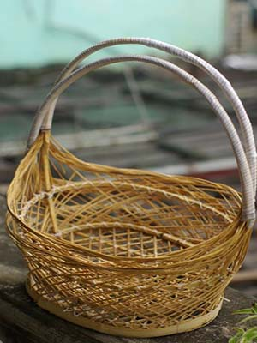
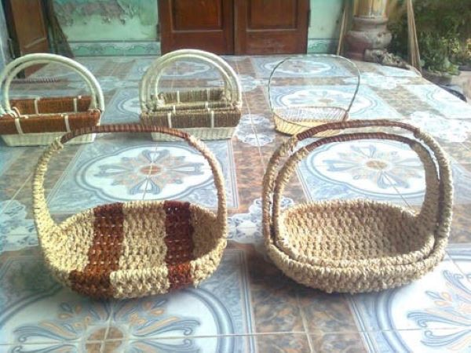
TỰ NHIÊN VÀ XÃ HỘI
BÀI 16 – Tiết 1
SỬ DỤNG HỢP LÍ THỰC VẬT VÀ ĐỘNG VẬT
Làm giỏ.

Slide 28
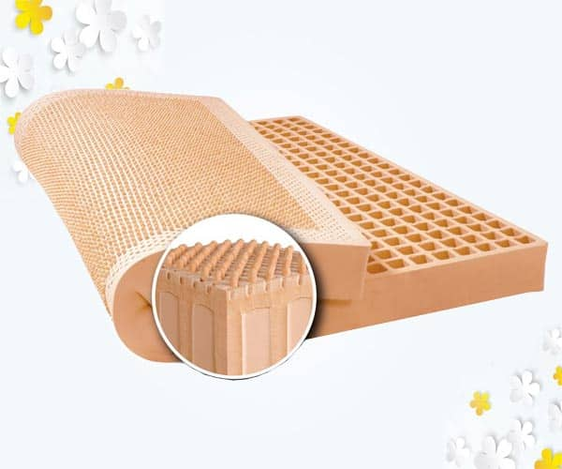
TỰ NHIÊN VÀ XÃ HỘI
BÀI 16 – Tiết 1
SỬ DỤNG HỢP LÍ THỰC VẬT VÀ ĐỘNG VẬT
Làm đệm cao su.

Slide 29
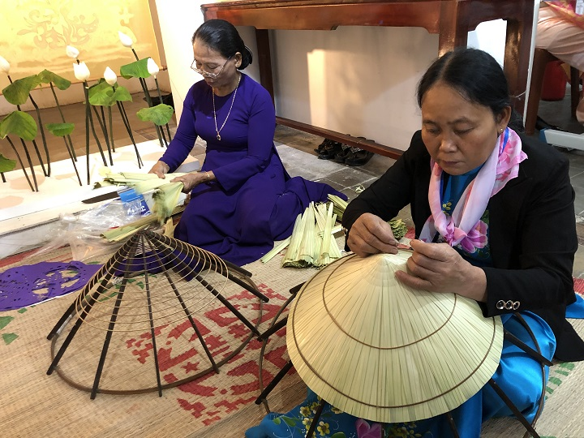
TỰ NHIÊN VÀ XÃ HỘI
BÀI 16 – Tiết 1
SỬ DỤNG HỢP LÍ THỰC VẬT VÀ ĐỘNG VẬT
Làm nón, làm chiếu, làm mũ

Slide 30
TỰ NHIÊN VÀ XÃ HỘI
BÀI 16 – Tiết 1
SỬ DỤNG HỢP LÍ THỰC VẬT VÀ ĐỘNG VẬT
KẾT LUẬN
Có rất nhiều ích lợi của thực vật và động vật đã mang lại, phục vụ đời sống hằng ngày.

Slide 31
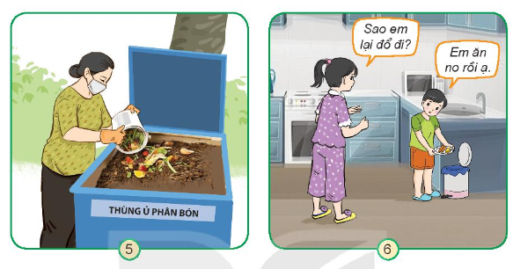
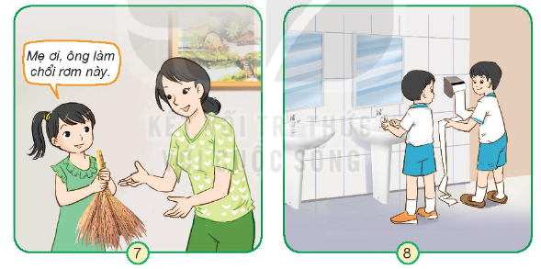
TỰ NHIÊN VÀ XÃ HỘI
BÀI 16 – Tiết 1
SỬ DỤNG HỢP LÍ THỰC VẬT VÀ ĐỘNG VẬT
3. Nhận xét việc sử dụng thực vật và động vật của con người trong mỗi hình sau:
Thảo luận nhóm 4

Slide 32
TỰ NHIÊN VÀ XÃ HỘI
BÀI 16 – Tiết 1
SỬ DỤNG HỢP LÍ THỰC VẬT VÀ ĐỘNG VẬT
Các nhóm khác
lắng nghe – góp ý - bổ sung
Cùng chia sẻ

Slide 33
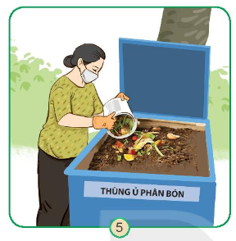
TỰ NHIÊN VÀ XÃ HỘI
BÀI 16 – Tiết 1
SỬ DỤNG HỢP LÍ THỰC VẬT VÀ ĐỘNG VẬT
Sử dụng tiết kiệm thực vật và động vật để ủ phân bón là đúng vì việc đó giúp tiết kiệm và bảo vệ môi trường.

Slide 34
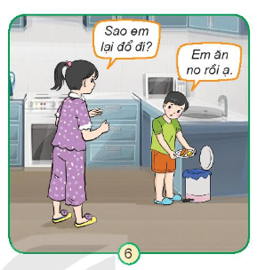
TỰ NHIÊN VÀ XÃ HỘI
BÀI 16 – Tiết 1
SỬ DỤNG HỢP LÍ THỰC VẬT VÀ ĐỘNG VẬT
Vứt đồ ăn khi đã ăn no là việc làm sai vì gây lãng phí đồ ăn.

Slide 35
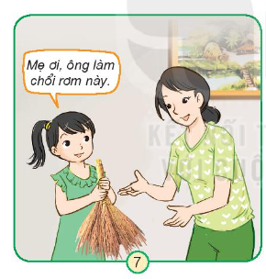
TỰ NHIÊN VÀ XÃ HỘI
BÀI 16 – Tiết 1
SỬ DỤNG HỢP LÍ THỰC VẬT VÀ ĐỘNG VẬT
Làm các sản phẩm đồ dùng bằng thiên nhiên là đúng vì việc làm này giúp tiết kiệm và bảo vệ môi trường..

Slide 36
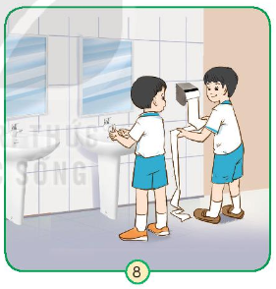
TỰ NHIÊN VÀ XÃ HỘI
BÀI 16 – Tiết 1
SỬ DỤNG HỢP LÍ THỰC VẬT VÀ ĐỘNG VẬT
Sử dụng quá nhiều giấy không cần thiết gây lãng phí làm ảnh hưởng đến môi trường.

Slide 37
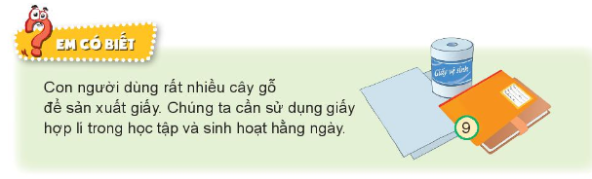
TỰ NHIÊN VÀ XÃ HỘI
BÀI 16 – Tiết 1
SỬ DỤNG HỢP LÍ THỰC VẬT VÀ ĐỘNG VẬT

